Slide 1

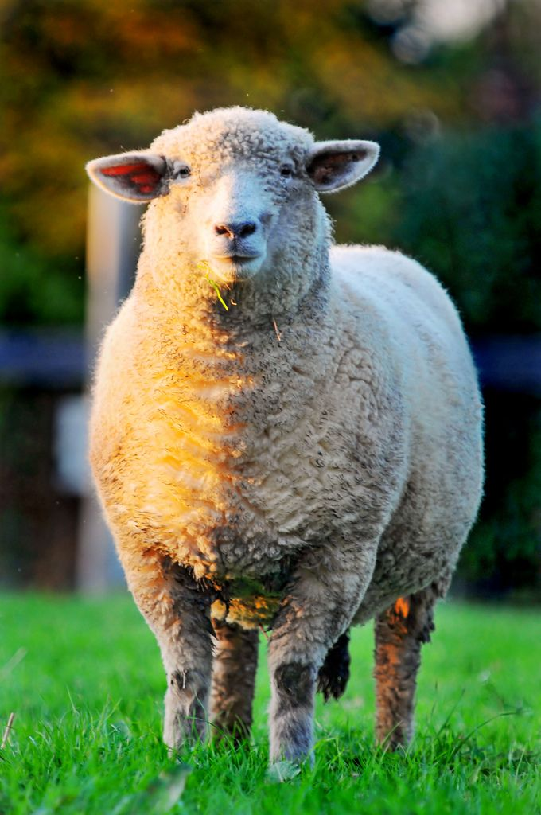
Теория и практика промышленного скрещивания в овцеводстве
Федеральное государственное образовательное учреждение высшего образования
«Российский государственный аграрный университет – МСХА имени К.А.Тимирязева»
(ФГОУ ВПО РГАУ – МСХА имени К.А.Тимирязева)
академик РАН Юлдашбаев Ю.А.,
доцент Пахомова Е.В.
Москва, 2025

Slide 2
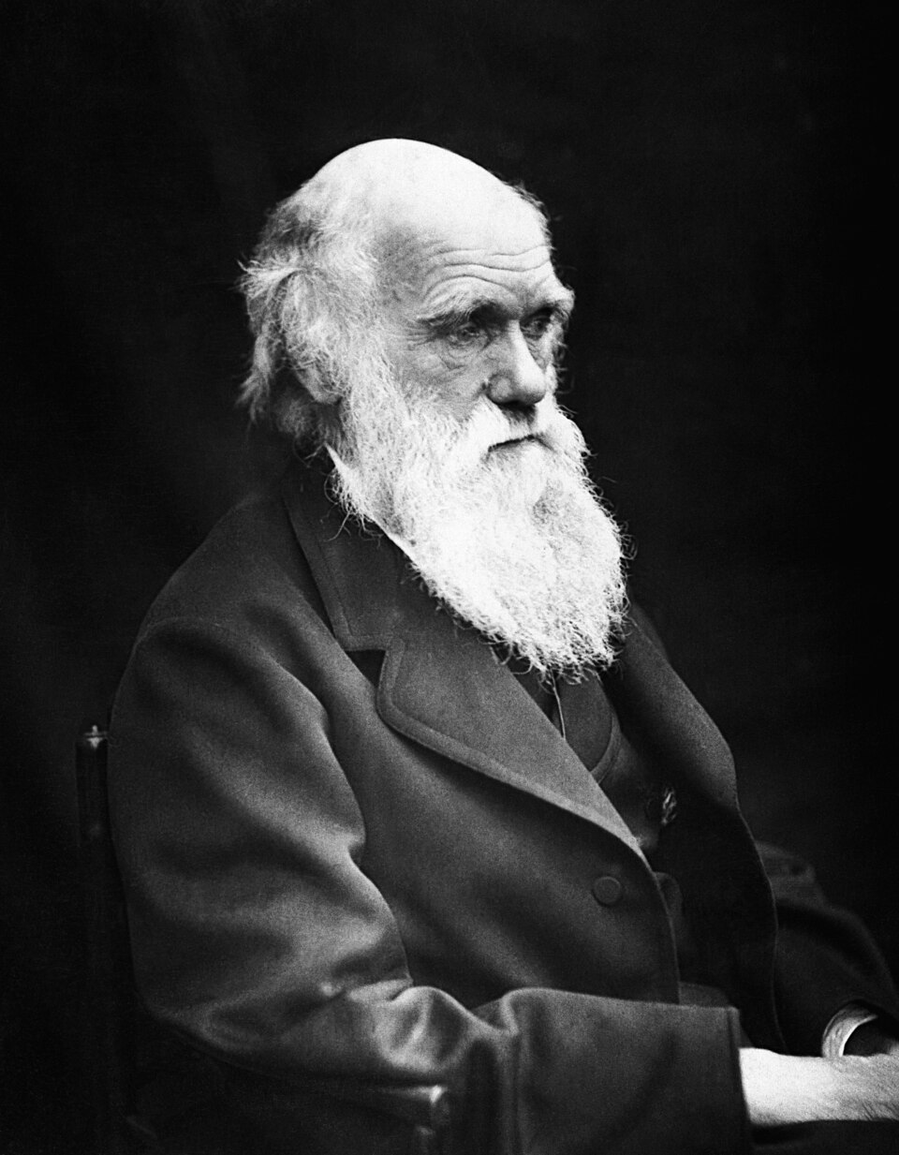
Теория скрещивания
01
«Скрещивание между различными разновидностями или между особями одной и той же разновидности, но различного происхождения, сообщает потомству особенную силу и фертильность»
Чарльз Дарвин: «Происхождение видов»
Дарвин подробно излагал данные о бесплодности гибридов, влиянии близкородственного скрещивания, о роли перекрёстного оплодотворения.
Описал правило, согласно которому при скрещивании разновидностей у гибридов первого поколения наблюдается однородность признаков, а при скрещивании этих гибридов возникает расщепление.

Slide 3
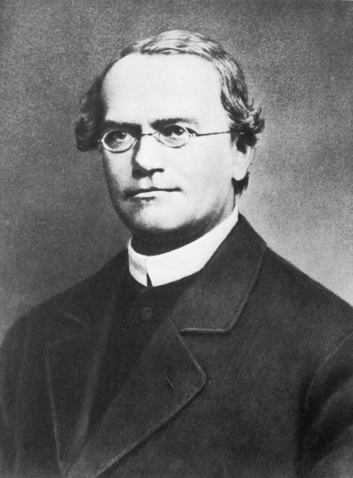
01
02
03
Грегор Мендель сформулировал три закона о скрещивании:
1. Закон доминирования. При скрещивании двух гомозиготных организмов, имеющих разные альтернативные признаки, все гибриды F1 будут одинаковыми — они проявят только доминантный признак.
2. Закон расщепления. При скрещивании двух гетерозигот F1 между собой в F2 наблюдается фенотипическое расщепление 3:1 и генотипическое 1:2:1.
3. Закон независимого наследования. При скрещивании организмов, которые различаются по двум и более парам альтернативных признаков, гены и соответствующие им признаки наследуются и комбинируются в потомстве независимо друг от друга.
Мендель открыл закономерности комбинирования наследственных факторов при скрещивании.
Он доказал, что наследственные факторы являются дискретными и не смешиваются при скрещивании.

Slide 4
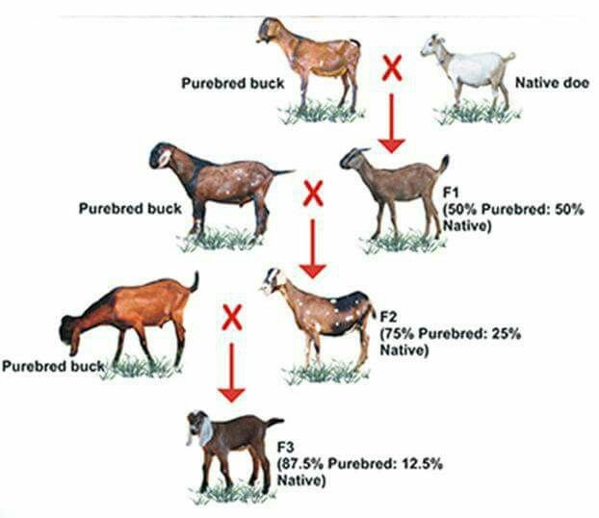
Определение скрещивания
Скре́щивание - это
один из методов селекции для получения потомства от генетически разнородных родителей, принадлежащих к разным породам, сортам, видам и т. д., позволяющий объединить в помеси признаки исходных родительских форм.
В зависимости от хозяйственных, организационных, экономических и природных условий, а также от целей, которые ставятся хозяйствами, применяют различные виды межпородного скрещивания.
Промышленное скрещивание — это
метод скрещивания животных двух или более пород для получения высокопродуктивных помесей первого поколения в пользовательных (неплеменных) целях.
Notes:
В зависимости от хозяйственных, организационных, экономических и природных условий, а также от целей, которые ставятся хозяйствами, применяют различные виды межпородного скрещивания.

Slide 5
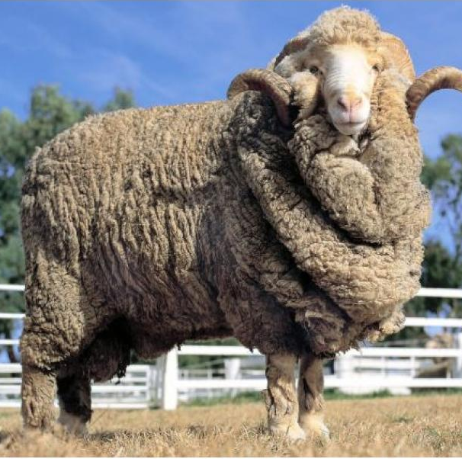


Понятие гетерозиса
Понятие о гетерозисе как проявлении «гибридной силы» было введено в науку американским генетиком В. Шеллом в 1914 г., однако данное явление было впервые обнаружено у животных – в 1760 г., у растений еще в 1772 г.
Типы гетерозиса:
Шведский генетик А. Густафссон предложил разделить гетерозис на три типа: репродуктивный, соматический, приспособительный (адаптивный).
Виды гетерозиса
В разведении сельскохозяйственных животных используют три типа гетерозиса, характеризующие эффект его проявления: истинный, гипотетический и относительный.

Slide 6


История промышленного скрещивания
Промышленное скрещивание в овцеводстве начало активно применяться в середине XX века, особенно в период с 1950-х по 1980-е годы.
4
1
2
3
В 1919 году для руководства племенных хозяйств создавалось объединение «Госплемкультура», где была поставлена задача собрать все сохранившиеся ресурсы племенного скота для улучшения местных малопродуктивных животных.
В условиях рыночной экономики в промышленном скрещивании стали использовать баранов специализированных скороспелых мясных, мясо-сальных, а также многоплодных пород, которые обеспечивают более высокий выход мясной продукции.
1931 год — М.Ф. Иванов впервые провёл промышленное скрещивание с использованием чистопородных мясных баранов для получения скороспелых мясных ягнят.
В период, когда настриг и качество шерсти имели высокий экономический вес (ХХ век), для промышленного скрещивания с тонкорунными овцами использовали баранов длинношёрстных мясо-шёрстных пород (линкольн, ромни-марш, куйбышевская, северокавказская, русская длинношёрстная и др.).

Slide 7
Ключевые факторы, способствовавшие распространению промышленного скрещивания
Повышение продуктивности: Основной целью промышленного скрещивания было повышение продуктивности овец, будь то улучшение мясных качеств, шерстной продуктивности или плодовитости. Использование пород с разными характеристиками позволяло получить гибридное потомство с желаемым сочетанием признаков.
Развитие генетики и селекции: Улучшение понимания генетических закономерностей и разработка методов селекции позволили более эффективно подбирать родительские пары и прогнозировать результаты скрещивания
Социально-экономические факторы: В условиях развития сельского хозяйства и повышения спроса на продукты овцеводства, требовались более эффективные методы производства, что и стимулировало внедрение интенсивных технологий, включая промышленное скрещивание
Опыт зарубежных стран: Опыт применения промышленного скрещивания в овцеводстве в развитых странах (например, в Австралии, Новой Зеландии, Великобритании) был изучен и адаптирован для использования в других регионах
Notes:
Исследования
Отечественные учёные-селекционеры путём скрещивания местных грубошёрстных маток с баранами английских мясошёрстных пород установили повышение живой массы и скороспелости помесей. Путем такого скрещивания созданы такие отечественные породы, как горьковская, советская мясошёрстная, русская длинношёрстная.
На племзаводе «Восток» Ставропольского края были получены помеси от скрещивания маток ставропольской породы с баранами линкольн и ромни-марш. Помесные животные отличались высоким уровнем мясной и шёрстной продуктивности, что послужило созданию северокавказской мясошёрстной породы овец.

Slide 8
Промышленное скрещивание сегодня
Норма потребления мяса
в России на 2024 год
В 2024 году уровень самообеспеченности мясом и мясной продукцией в России составил 103,8%.
5 кг
5 кг
Доктрина продовольственной безопасности РФ
10 кг
40 кг
74 кг
наращивание внутреннего производства мяса, обеспечит россиян безопасным и качественным мясом, а также снизит импортную зависимость
1,4 кг
0,6 кг
14 кг
35 кг
Рекомендации по рациональным нормам потребления пищевых продуктов
приказ Министерства здравоохранения РФ от 19 августа 2016 г. № 614 (в ред. Приказов Минздрава РФ от 25.10.2019 N 887, от 01.12.2020 N 1276, от 30.12.2022 N 821), ежегодно человеку необходимо употреблять не менее 74 кг мяса 5 из которых должно приходиться на баранину
82 кг
32 кг
Фактическое потребление
мяса в России в 2024 году
13 кг

Slide 9
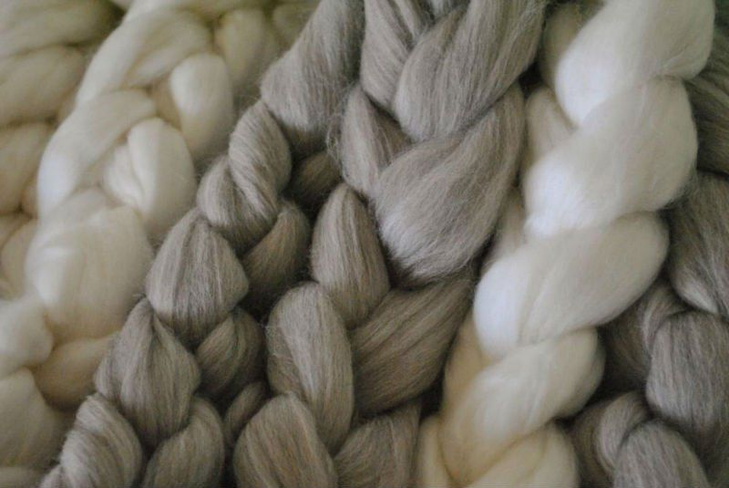
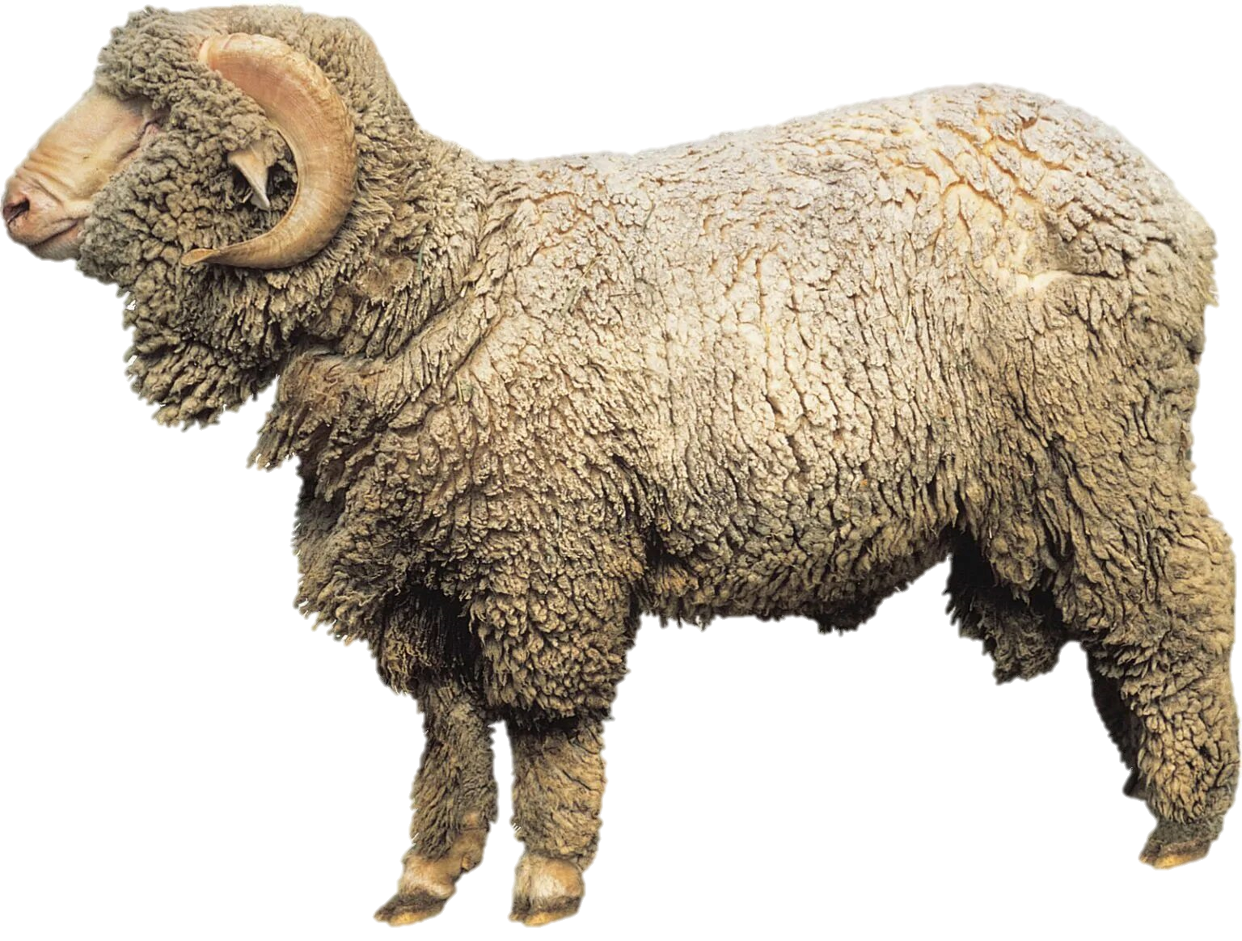
Направления использования промышленного скрещивания в овцеводстве:
Улучшение шерстной продуктивности:
Скрещивание маток мясо-шерстных или полутонкорунных пород с баранами тонкорунных пород для увеличения настрига шерсти и улучшения ее качества.
20 век:
Несмотря на появление синтетических материалов, ценность натуральной шерсти была достаточно высока. В 80-х годах прошлого столетия Советский Союз занимал первое место в мире по объёму производства шерстяных тканей.
Сегодня:
Мониторинг стоимости продукции показывает, что производство шерсти в России является убыточным.
Стоимость баранины в 20-30 раз превышает стоимость шерсти. В этой связи для повышения конкурентоспособности и эффективности отрасли особое внимание требует мясная продуктивность
для повышения шерстной продуктивности промышленное скрещивание применяется достаточно редко, уступая вводному (прилитие крови). В настоящее время для повышения уровня шерстной продуктивности, улучшения качества шерсти и жиропота многим отечественным тонкорунным породам овец приливают кровь австралийских мериносов.

Slide 10

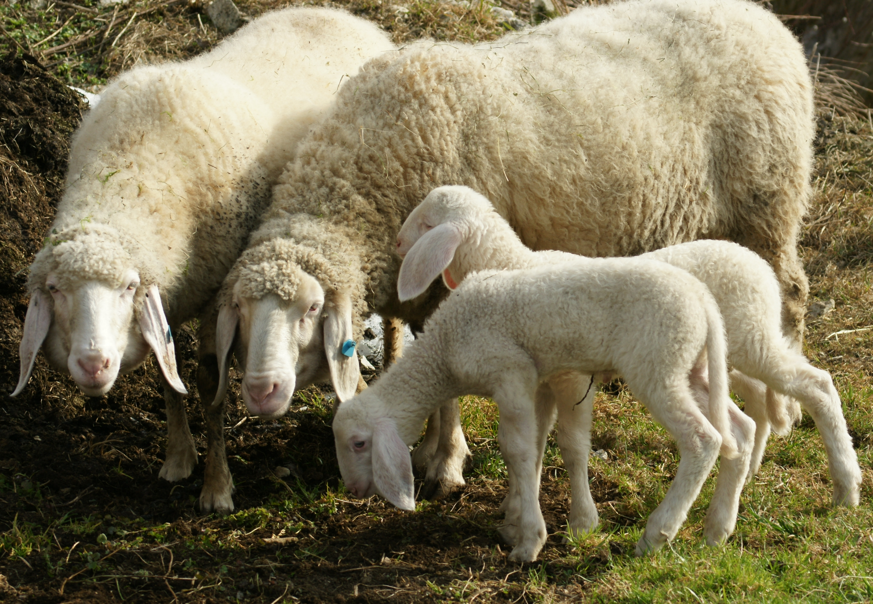
Направления использования промышленного скрещивания в овцеводстве:
Повышение плодовитости: Скрещивание местных пород овец с породами, отличающимися высокой плодовитостью, для увеличения выхода ягнят на 100 маток.
Цели:
• Увеличение выхода ягнят на 100 овцематок: Это основной показатель эффективности, отражающий количество полученных ягнят, пригодных для выращивания или откорма. • Сокращение затрат на содержание маточного поголовья: При увеличении количества ягнят от одной матки, снижаются затраты на содержание маточного поголовья в расчете на одного выращенного ягненка. • Повышение рентабельности производства: За счет увеличения выхода продукции и сокращения затрат, повышается рентабельность производства баранины и шерсти.

Slide 11

Направления использования промышленного скрещивания в овцеводстве:
Повышение мясной продуктивности:
Скрещивание маток шерстного или мясо-шерстного направления с баранами мясных пород для получения молодняка с улучшенными мясными качествами.
Прошлое (до конца XX века):
Сегодня (начало XXI века):
Основные цели: Улучшение качества мяса – мраморность, нежность, сочность, содержание жира, соотношение мышечной и жировой ткани +конверсия корма, устойчивость к болезням, приспособленность к интенсивным технологиям.
Породы: тексель, дорпер, местные улучшенные породы
Технологии: Искусственное осеменение. Современные методы оценки мясных качеств. Внедрение интенсивных технологий содержания. Использование генетических маркеров для селекции.
Проблемы: Высокая стоимость импортного генетического материала. Необходимость адаптации импортных пород к местным условиям.
Основные цели: Увеличение живой массы, ускорение роста и повышение выхода мяса в туше.
Породы: эдильбаевская горьковская, северокавказская мясная. Простые схемы скрещивания.
Технологии: Упор на экстенсивные методы: использование пастбищного содержания, ограниченное применение концентрированных кормов.
Проблемы: Не учитывались показатели качества мяса. Ограниченный выбор пород с желательными мясными качествами. Зависимость от климатических условий и качества пастбищ.

Slide 12
Показатели убоя баранчиков -1
Показатель | Порода, породность
 | ККр | ½Ш×½ККр | ½Ш×¼Дп×¼ККр
Предубойная живая масса, кг | 38,5±0,87 | 45,3±0,26 | 46,8±0,47*
Масса туши, кг | 16,8±0,63 | 21,2±0,21 | 22,6±0,32*
Масса жира, кг | 0,40±0,02 | 0,29±0,01* | 0,26±0,01
Убойная масса, кг | 17,2±0,67 | 21,5±0,22 | 22,9±0,33*
Убойный выход, % | 44,6 | 47,4±0,22 | 48,8±0,21**

Slide 13
Убойные показатели баранчиков -2
Показатели | Группа
 | I - Эд |  | II – Эд × Дп
 | 5 мес. | 8 мес. | 5 мес. | 8 мес.
Предубойная живая масса, кг | 43,3±0,2 | 54,7±0,5 | 45,1±0,6 ⃰ ⃰ | 57,0±0,2 ⃰ ⃰
Масса парной туши, кг | 21,6±0,08 | 26,1±1,3 | 22,3±0,9 | 27,3±1,9
Масса парной туши без курдюка, кг | 19,8±0,2 | 23,7±1,2 | 21,6±0,9 | 20,5±1,8
Масса курдюка, кг | 1,8±0,05 | 2,35±0,09 | 0,7±0,03 ⃰ | 0,8±0,08 ⃰
Масса внутреннего жира, кг | 0,4±0,03 | 0,6±0,1 | 0,4±0,02 | 0,5±0,04
Масса поливного жира туши, кг | 0,85±0,03 | 1,2±0,06 | 0,7±0,03 | 1,3±0,1
Жир околопочечный, кг | 0,2±0,01 | 0,3±0,01 | 0,2±0,01 | 0,35±0,02
Убойная масса, кг | 22,0±0,08 | 26,7±1,4 | 22,7±0,9 | 27,8±2,0
Убойный выход, % | 50,8±0,4 | 48,8±1,1 | 50,3±0,9 | 49,0±0,3

Slide 14
Убойные показатели баранчиков - 3
Показатель | Группа
 | Эдильбаевская |  | Эдильбаевская х Гиссарская
 | 4 мес. | 7 мес. | 4 мес. | 7 мес.
Масса предубойная, кг | 35,40±4,15 | 46,90±1,83 | 35,70±4,60 | 47,75±3,17
Масса курдюка, кг | 2,10±0,25 | 3,65±0,55 | 2,90±0,36 | 4,00±0,18
Убойная масса, кг | 15,80±1,81 | 25,75±0,59 | 17,20±2,20* | 26,65±1,84
Убойная масса с курдюком, кг | 17,90±2,06 | 29,40±0,60 | 20,10±2,56* | 30,65±1,90
Убойный выход без курдюка, % | 44,63±0,12 | 54,90±1,15 | 48,18±0,04* | 55,81±0,42
Убойный выход с курдюком, % | 50,56±0,12 | 62,68±2,67 | 56,30±0,04* | 64,19±0,21
Масса охлажденной туши, кг | 13,20±1,47 | 21,25±1,83 | 13,70±1,89 | 21,60±0,99

Slide 15
Показатели убоя баранчиков - 4
Показатель | Порода, породность
 | калмыцкие курдючные |  | калмыцкие курдючные х дорпер
Возраст, мес. | 4,5 | 7 | 4,5 | 7
Масса, кг: предубойная | 29,4±0,48 | 38,5±0,87 | 34,6±0,43*** | 44,8±0,71**
охлажденной туши | 12,34 ±0,48 | 16,77±0,63 | 15,51±0,29** | 20,35±0,52*
Внутреннего жира(г) | 245,0±1,54*** | 405,3±2,54*** | 153,0±2,32 | 301,0±3,32
убойная | 12,59±0,58 | 17,17±0,67 | 15,66±0,39*** | 20,65±0,53*
Убойный выход, % | 42,8 | 44,6 | 45,3 | 46,1

Slide 16
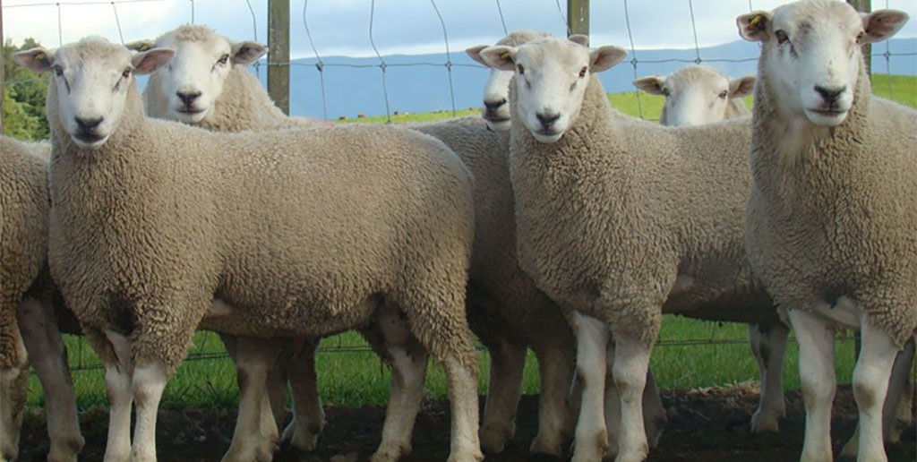
Заключение:
Промышленное скрещивание в овцеводстве на сегодняшний день является наиболее широко используемым методом повышения производства баранины и улучшения ей качественных характеристик.
Однако, снижение численности поголовья овец в нашей стране, а также многолетняя тенденция в снижении потребления баранины являются серьезным препятствием для устойчивого развития отрасли.
Стабилизация, а в дальнейшем и увеличение численности овец целиком зависит от адаптированности отрасли к изменившимся экономическим условиям, рационального использования внутренних ресурсов и государственной поддержки

Slide 17
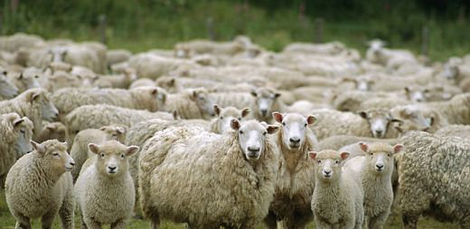
БЛАГОДАРЮ ЗА ВНИМАНИЕ!
Академик РАН, доктор сельскохозяйственных наук,
профессор Юлдашбаев Ю.А.
yuldashbaev@rgau-msha.ru

